Slide 1
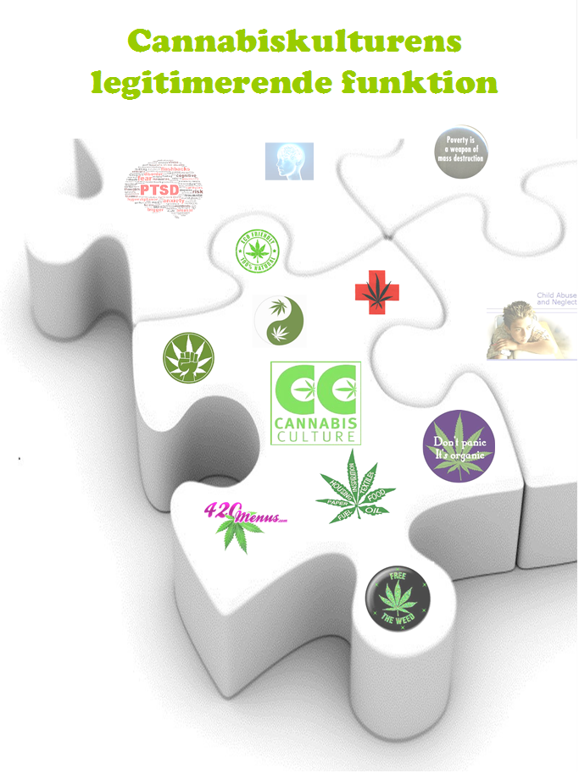

Slide 2
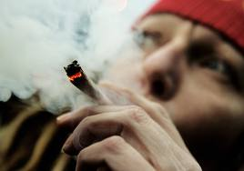
ADHD + omsorgssvigt + risikovillighed + positive holdninger
=
HASHFORBRUG

Slide 4



Social læringsteori

Slide 5
“Becoming a Marihuana User”
Howard Becker (1953)
Sociologisk perspektiv
Udfordrer tidligere forklaringsmodeller
Forbruget er primært et resultat af sociale læringsprocesser
Man skal lære:
At ryge rigtigt
Værdsætte påvirkningen
Legitimere forbruget

Slide 6
Cultural-Identity Theory of Drug Abuse
En identitetsforandring er medvirkende årsag til misbrug
Identitetsforandringen sker bl.a. gennem identifikation med subkulturelle grupperinger
Mit forskningsspørgsmål:
Hvordan bidrager cannabiskulturen til identitetsforandringen?

Slide 7
Cannabiskultur
Mød Søren og David

Slide 8

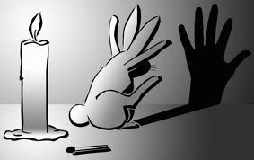
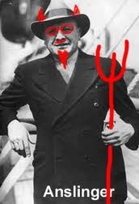



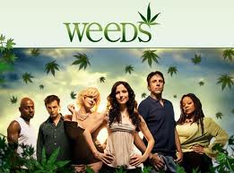
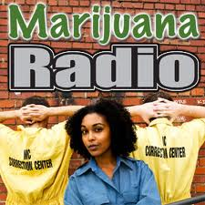

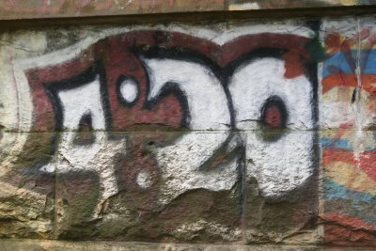

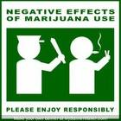
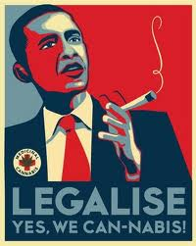
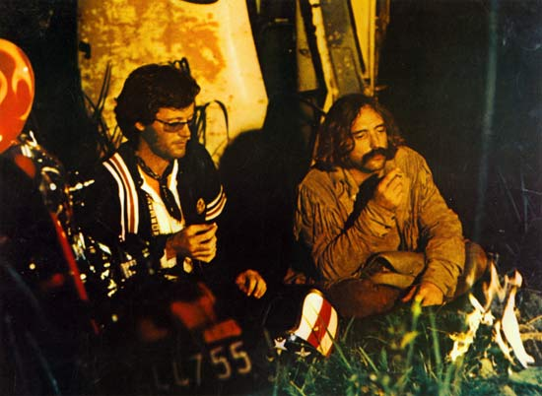
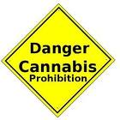

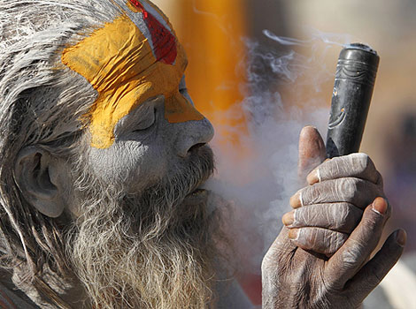
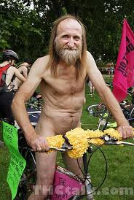
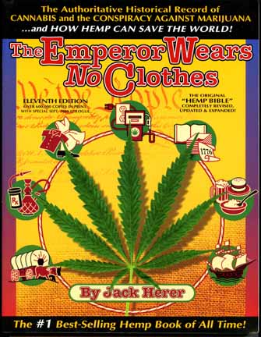
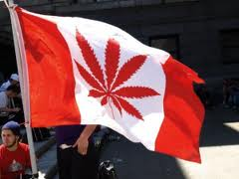

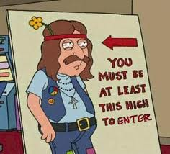
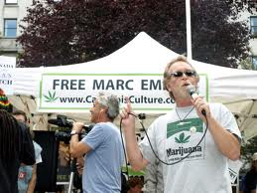

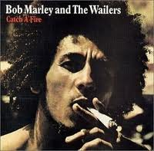
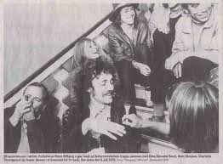
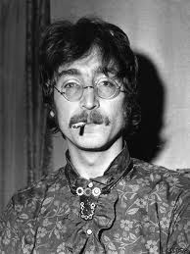
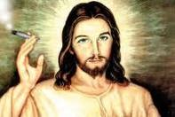
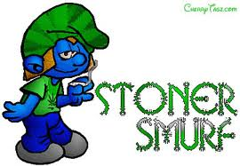
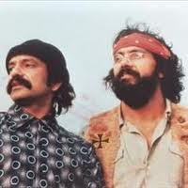

Slide 9
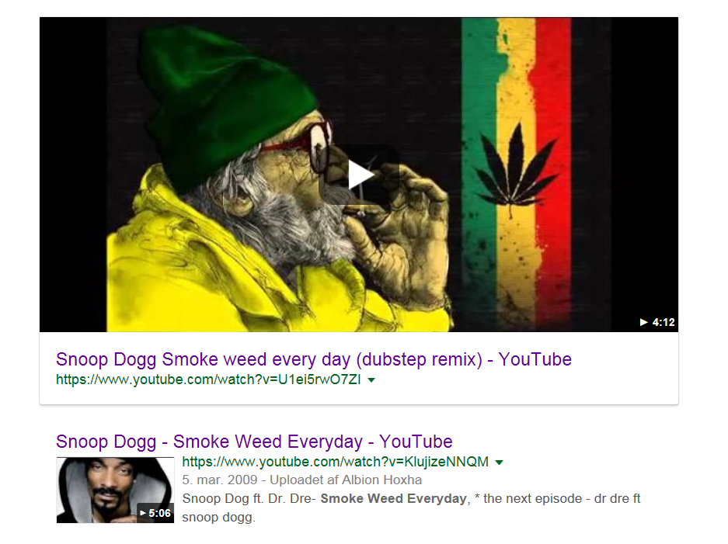

Slide 10
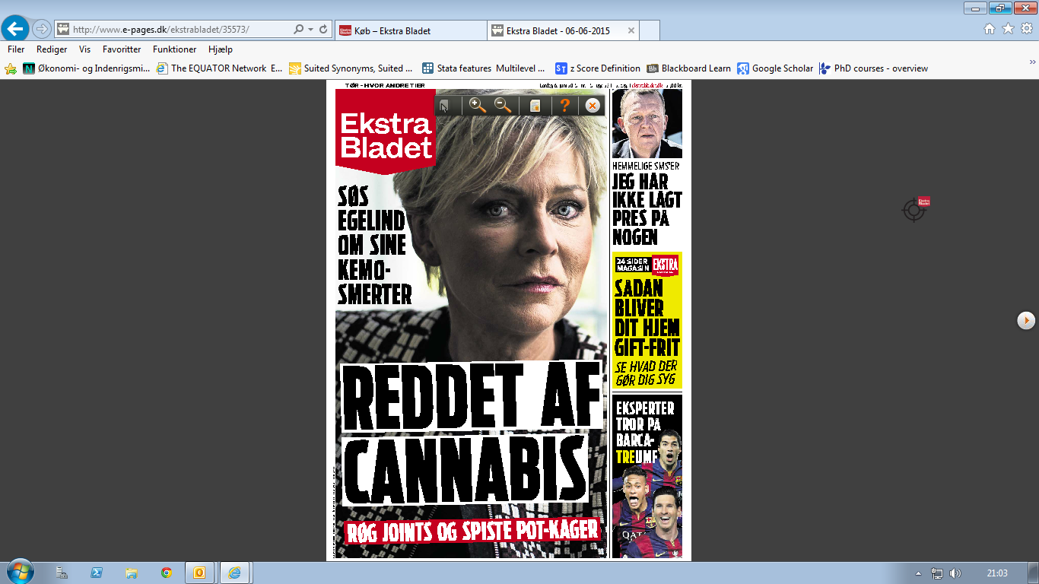

Slide 11
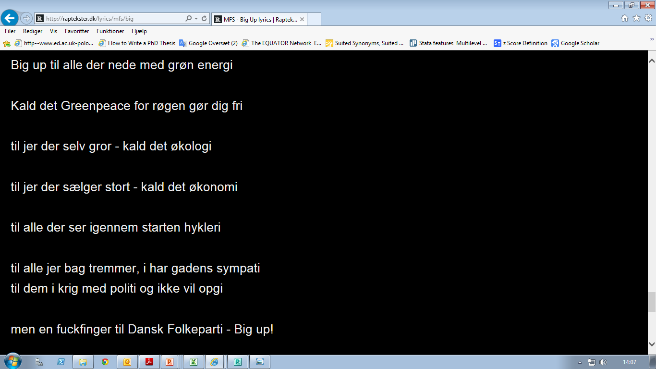
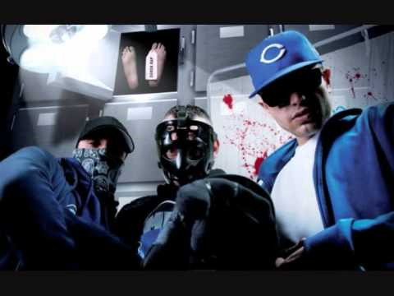

Slide 12

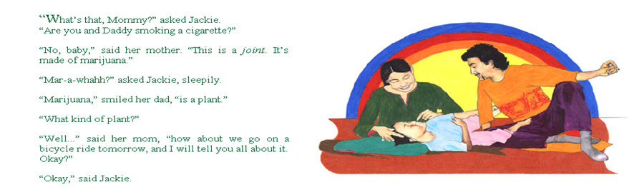
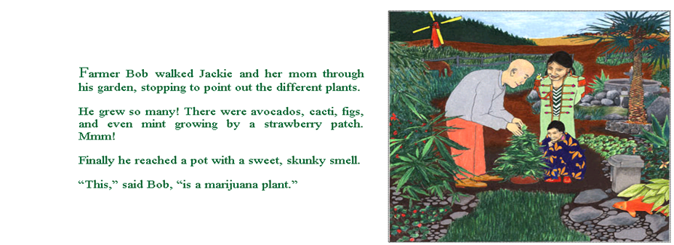
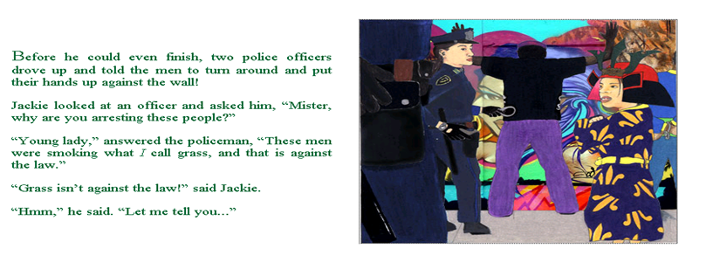
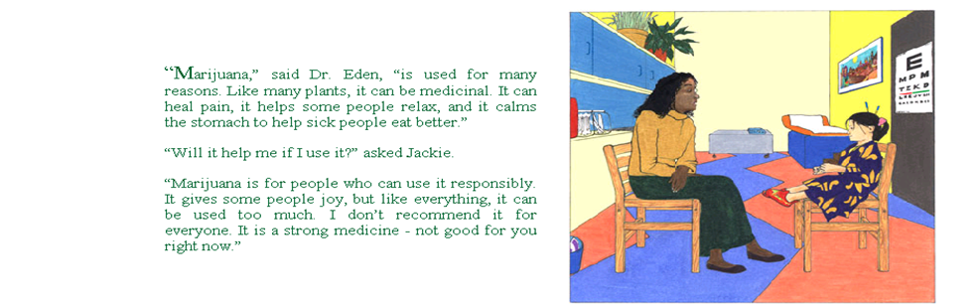

Slide 13
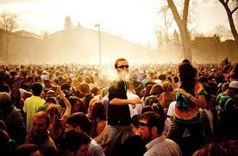
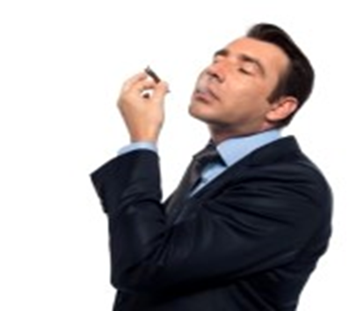
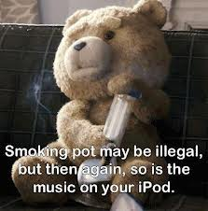
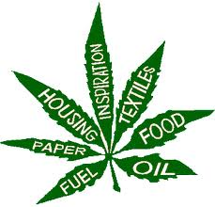
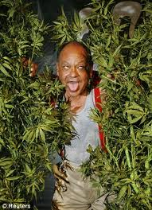
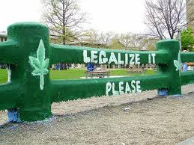
Normalisering
Normalisering
Neutralisering
Glorificering

Slide 14
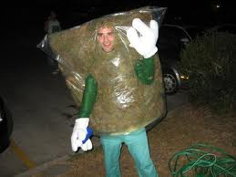
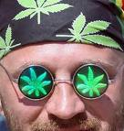
Normalisering
Det har vi efterhånden ret godt styr på:
Unges brug af rusmidler er i meget vidt omfang socialt påvirket og påvirkeligt. Man må derfor arbejde med de sociale normer, der er i det miljø, som den unge er en del af – f.eks. skoleklassen.
En virksom måde at arbejde med normerne på er at afdække, hvor relativt få der – trods alt – bruger illegale stoffer. At gøre op med “flertalsmisforståelser” eller sociale overdrivelser kan imødegå en norm om, at det er “naturligt” at prøve diverse stoffer, når man er ung. (Sundhedsstyrelsen 2013).

Slide 15
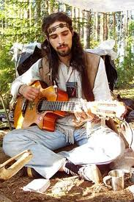

Neutralisering
”Jeg kender mange, der kan passe et arbejde, selvom de ryger hver dag”
”Det er kun personer, der i forvejen er disponeret, der udvikler psykoser”
”Man kan ikke blive afhængig af hash”.
”Det er en ”myte”, at det fører til ”hårde stoffer”, hvis man ryger hash”
”Det er meget mere skadeligt at drikke alkohol end at ryge hash”

Slide 16
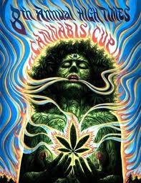


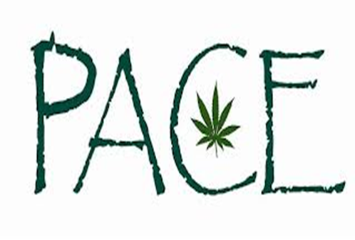

Glorificering
Går længere end normalisering og neutralisering
Fremhæver fordele ved at ryge hash
Fremstiller hash som en ”gave” til menneskeheden
”Verden ville blive et bedre sted, hvis alle røg hash”

Slide 17
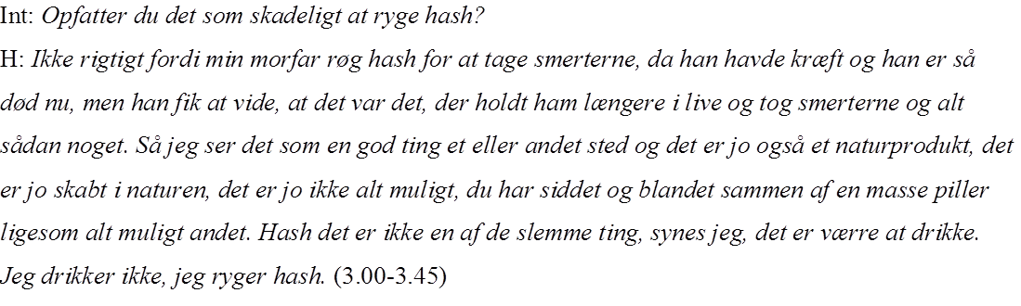
Cannabiskultur: Ofte en blanding af neutralisering og glorificering

Slide 18
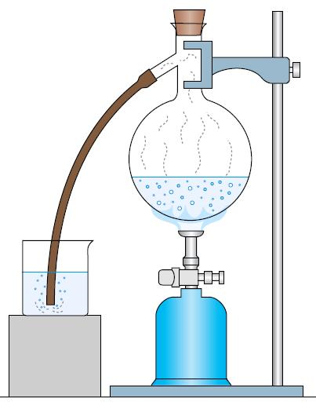
Destillering
12 Glorificering-Statements
6 Neutralisering-Statements
Cannabiskultur

Slide 19
Pro-cannabis statements | Helt enig | Delvis enig | Ved ikke | Delvis uenig | Helt uenig
Det er vigtigt at huske på, at hash er et naturprodukt | 18% 285 | 27% 424 | 31% 498 | 14% 220 | 11% 172
Hash har bidraget med en positiv indflydelse på vores kultur (fx i forhold til musik og humor) | 16% 256 | 26% 410 | 32% 513 | 13% 206 | 13% 214
Hashplanten gør mere gavn end skade, blandt andet fordi den kan anvendes som medicin | 15% 244 | 27% 439 | 40% 638 | 11% 181 | 6% 97
Folk, der ryger hash, er mere afslappede i deres måde at være sammen med hinanden på | 10% 166 | 31% 489 | 38% 608 | 10% 165 | 11% 171
Det er mere skadeligt at drikke alkohol end at ryge hash | 21% 342 | 18% 282 | 35% 565 | 14% 223 | 12% 187
Staten bør ikke blande sig i, at folk ryger hash, fordi det ikke skader andre | 15% 244 | 23% 367 | 17% 270 | 17% 270 | 23% 360
Man kan blive mere idérig og kreativ ved at ryge hash | 8% 120 | 16% 253 | 48% 764 | 14% 231 | 4% 231
Når man ryger hash sammen med andre, er man mere social, end når man drikker alkohol | 8% 131 | 16% 249 | 32% 510 | 18% 292 | 26% 417
Man kan udvide sin bevidsthed og få større indsigt i sig selv og tilværelsen ved at ryge hash | 5% 79 | 11% 168 | 50% 804 | 14% 221 | 20% 327

Slide 20
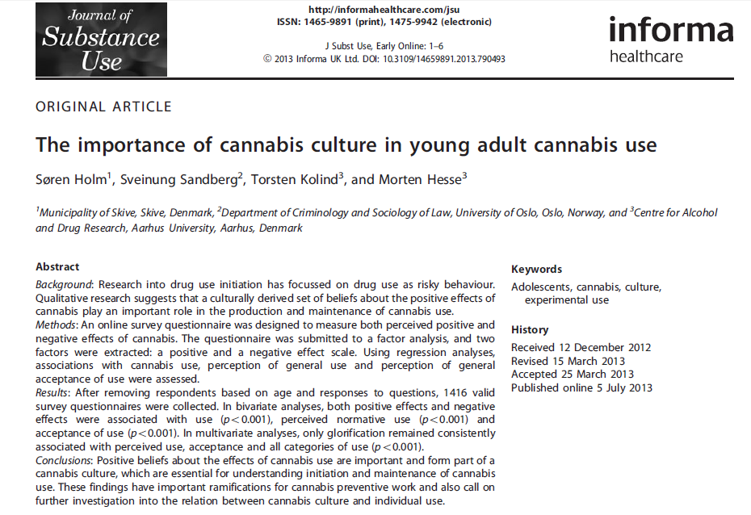
Artikel 1

Slide 21
Undersøgelse på ungdomsuddannelserne i Midtjylland
Figure 2:
Correlation between attitudes towards cannabis and cannabis use
Holm, S., Sandberg, S., Kolind, T. & Hesse, M. (2014) The importance of cannabis culture in young adult cannabis use. Journal of Substance Use. 19 (3): 251-256

Slide 22
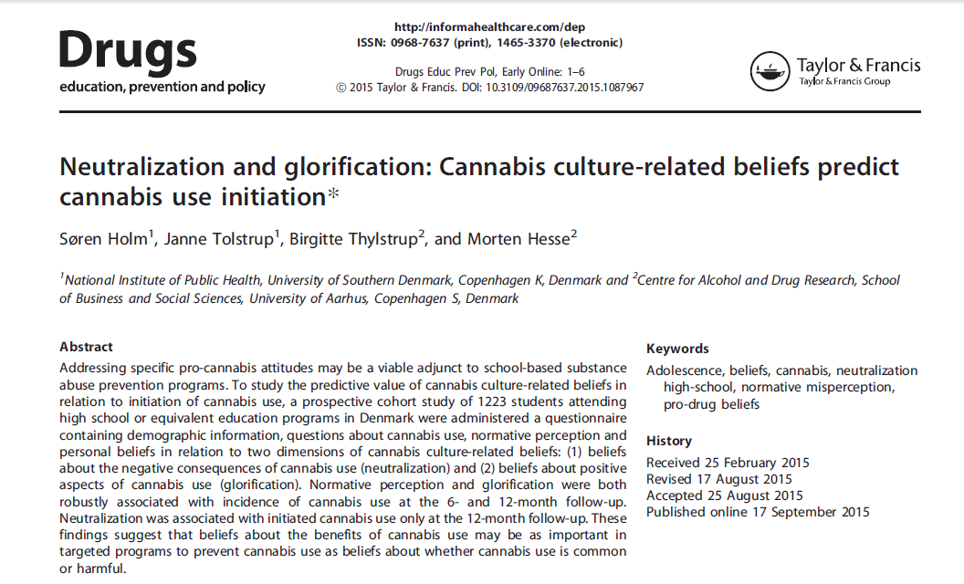
Artikel 2

Slide 23
Dem, der ryger mest, oplever at vide mest
Hvor meget ved du om hash? | Alt | Meget | En del | Lidt | Intet
Har aldrig røget hash | 2% 17 | 7% 60 | 25% 223 | 54% 483 | 12% 108
Har røget hash men røget under 2 gange sidste 30 dage | 5% 23 | 23% 114 | 39% 194 | 31% 155 | 2% 12
Har røget hash mere end en gang sidste 30 dage men under 2 gange sidste 7 dage | 8% 9 | 39% 42 | 37% 40 | 16% 17 | 0% 0
Har røget hash mere end én gang indenfor de sidste 7 dage | 29% 30 | 40% 41 | 18% 18 | 10% 10 | 3% 3

Slide 24
Hvor har de unge deres viden fra?
Holdningen til hashrygning, der hvor jeg hovedsageligt har min viden fra. | Holdningen er, at det er okay at ryge hash | Holdningen er, at det ikke er okay at ryge hash | Der er ingen tydelig holdning
Har aldrig røget hash | 19% 168 | 47% 422 | 34% 301
Har røget hash mere end én gang indenfor de sidste 7 dage | 76 % 78 | 6% 6 | 18% 19
Alle eleverne | 34% 301 | 33% 531 | 33% 523

Slide 25
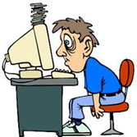

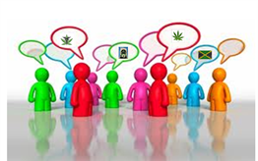

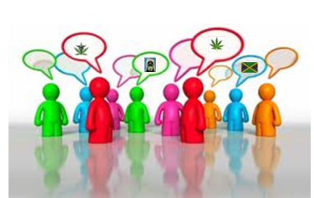


Slide 26
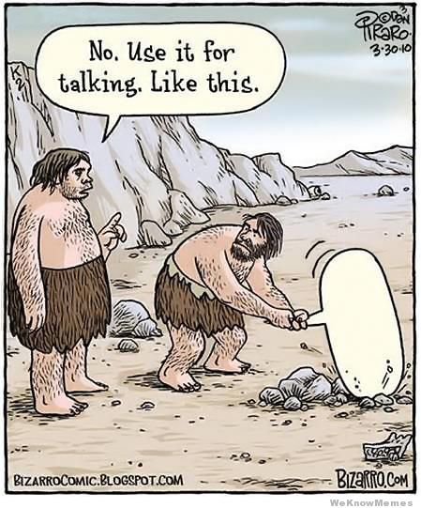
Og hvad kan vi så bruge det til?

Slide 27
Hvilke argumenter skal vi være forberedte på?
Alkohol er mindst lige så skadeligt som Hash
Mange voksne ønsker ikke at sammenligne hash med alkohol, men hvorfor ikke?
- Sværere at blive afhængig af alkohol
- Hash påvirker hjernen anderledes og i meget længere tid
Ulogisk måde at argumentere på, fremhæve de negative konsekvenser ved
et rusmiddel for at fremhæve et andet.
Hash er et naturprodukt. Kokain er et naturprodukt
Ja et raffineret naturprodukt, ligesom rensebenzin eller lightergas.
Masser af giftige planter
Jeg oplever ikke at blive dum af at ryge hash tværtimod.
Denne opfattelse kan godt være i overensstemmelse med teorierne.
Det er den kroniske påvirkning, der er mest skadelig.
Hash burde være lovligt, alle stoffer burde være lovlige
Så problemet kan blive lige så omfattende som problemet med alkohol?
Læs evt. om Holland på nettet sammen med jeres børn eller læs Jørgen Ege
”Om hash, Christiana og hashens bagmænd. I Holland steg forbruget af
marihuana blandt de 18-25 årige, fra 1984 til 1996, med ca. 200%.
Jeg har ret til at bestemme over, hvad jeg propper i min egen krop
Ja, det er jo en interessant og omfattende filosofisk diskussion

Slide 28
Hvilke argumenter skal vi være forberedte på?
Personer, der får psykoser af stoffer, ville have fået det alligevel
Eksperterne har været uenige, men den sidste store undersøgelse vurderer,
at risikoen for at udvikle skizofreni er dobbelt så stor, hvis man har røget hash.
I denne undersøgelse har man forsøgt at tage højde for evt. disponering
Det at hash fører til hårde stoffer er en myte, så fører sukker,
cigaretter og alkohol også til hårde stoffer.
Eksperterne er uenig i denne teoris gyldighed.
Bare man tænker sig om, er det ikke farligt at tage stoffer
Det er der selvfølgelig noget om, så det er også vigtigt, at de unge forholder
sig til, hvordan man så tænker sig om.
Selvom man ikke dør af det har et forbrug af stoffer ofte negative
konsekvenser for uddannelse, arbejde, personligudvikling osv.
Jeg har ikke et misbrug, men et forbrug af stoffer
Prøv at opstil konsekvenserne ved ”forbruget” sammen med den unge
Alle gør det
Nej det gør de ikke, brug statistik, evt. Muld Rapporten

Slide 29


Slide 30




UNDGÅ
vs.
Husk:
Vi skal ikke træne de unge i at forsvare hash

Slide 31

Undervisningsmaterialet ligger på:
projektpas.dk

Slide 32

Theory of Planned Behavior

Slide 33
Sociale overdrivelser
Det vi tror
Virkeligheden
Ryger hver måned
Ryger hver måned
Ryger ikke hver måned
Ryger ikke hver måned

Slide 34
Flertalsmisforståelser
Det vi tror
Virkeligheden
Har prøvet at ryge
Har prøvet at ryge
Har aldrig røget
Har aldrig røget

Slide 35
Fem almindelige neutraliseringsteknikker
Afvise skadevirkninger
Normalisere adfærden og fremhæve ”de få heldige eksempler”
Angribe dem, der mener adfærden er problematisk
Sammenligne adfærden med noget, der er værre eller ligeså slemt
Bruge humor som forsvar

Slide 36
Hvilken neutraliseringsteknik
bliver brugt?
Jeg kender en, der fint kan passe sit arbejde, selvom han ryger hash hver dag
Det er kun personer, der i forvejen er disponeret, der udvikler psykoser
Man kan ikke blive afhængig af hash
Det er meget mere skadeligt at drikke alkohol end at ryge hash
Alle ryger
Folk, der ikke ryger hash, stresser over alle mulige ligegyldigheder
Du har aldrig prøvet at ryge hash, så du ved ikke, hvad du snakker om
LOL du er blevet dårlig til at huske. Du er bare det største bong-hoved ☺

Slide 37
Den akutte påvirkning (Skæv) | Den kroniske påvirkning (Hverdagen)
Optimistisk, Tænker: “Det går nok” | Opgivende, Tænker: “Det går ikke”
Fnisende og pjattende | Mere alvorlig og trist
Afslappet og imødekommende | Irritabel og opfarende
Udadvendt (typisk de første 30 min.) | Indadvendt
Fortæller om følelser og tanker | Lukker sig inde følelsesmæssigt
Får nye ideer til projekter | Tager intet initiativ
Synes at alt er spændende | Mister hurtigt interessen

Slide 38
Personcentreret samtale
Normal samtale
Personcentreret samtale
Professionel
VEN
Emne
Person
Egendialog
VEN
Emne

